Slide 1
Er wacht het volk van God dus nog steeds een sabbatsrust.
En wie is binnengegaan in zijn rust, vindt rust na zijn werk zoals God na het zijne.
Laten we dus alles op alles zetten om te kunnen binnengaan in die rust.
Hebreeën 4: 9-11a
Notes:
1

Slide 2
ik heb stress en ik wil rust
Notes:
2

Slide 3
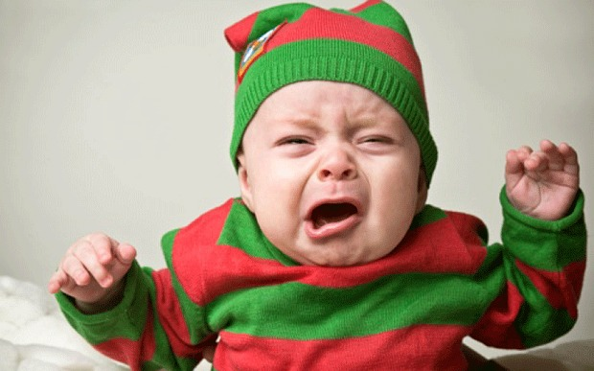
Notes:
3

Slide 4
ik heb stress en ik wil rust
‘…dan zal Ik jullie rust geven…’
Notes:
4

Slide 5
ik heb stress en ik wil rust
omgaan met stress:
Notes:
5

Slide 6
ik heb stress en ik wil rust
omgaan met stress:
1. terugtrekken
Notes:
6

Slide 7
ik heb stress en ik wil rust
omgaan met stress:
1. terugtrekken
2. aanvallen
Notes:
7

Slide 8
ik heb stress en ik wil rust
omgaan met stress:
1. terugtrekken
het klooster in
2. aanvallen
Notes:
8

Slide 9
ik heb stress en ik wil rust
omgaan met stress:
1. terugtrekken
het klooster in
2. aanvallen
ik koop mijn rust
Notes:
9

Slide 10
Er wacht het volk van God dus nog steeds een sabbatsrust.
En wie is binnengegaan in zijn rust, vindt rust na zijn werk zoals God na het zijne.
Laten we dus alles op alles zetten om te kunnen binnengaan in die rust.
Hebreeën 4: 9-11a
Notes:
10

Slide 11
Hebreeën 4: 9-11a
+ rust bestaat!
Notes:
11

Slide 12
Hebreeën 4: 9-11a
+ rust bestaat!
+ mijn droom = Gods droom
Notes:
12

Slide 13
Hebreeën 4: 9-11a
+ rust bestaat!
+ mijn droom = Gods droom
- hard werken?
Notes:
13

Slide 14
Hebreeën 4: 9-11a
+ rust bestaat!
+ mijn droom = Gods droom
- hard werken? hard geloven!
Notes:
14

Slide 15
Psalm 84
genieten van momenten van vrede
Notes:
15

Slide 16
Psalm 84
genieten van momenten van vrede
1. het raakt je hele leven
Notes:
16

Slide 17
Psalm 84
genieten van momenten van vrede
1. het raakt je hele leven
2. het gaat om contact met God
Notes:
17

Slide 18
Psalm 84
genieten van momenten van vrede
1. het raakt je hele leven
2. het gaat om contact met God
3. zegen is als regen, regen in de woestijn
Notes:
18

Slide 19
Psalm 84
genieten van momenten van vrede
1. het raakt je hele leven
2. het gaat om contact met God
3. zegen is als regen, regen in de woestijn
4. soms 1:1000
Notes:
19

Slide 20
Psalm 84
genieten van momenten van vrede
1. het raakt je hele leven
2. het gaat om contact met God
3. zegen is als regen, regen in de woestijn
4. soms 1:1000
5. onbevangen op weg
Notes:
20

Slide 21
ik heb stress en ik wil rust
‘…dan zal Ik jullie rust geven…’
Notes:
21

